Slide 1
Родительское собрание
Здоровая семья – здоровый ребенок

Slide 2
Здоровые дети - это великое счастье. На протяжении веков люди искали панацею от болезней и видели ее секреты то в специфике питания, то в закаливании, то в отдельных видах физических упражнений. А панацея эта, оказывается, рядом. Она кроется в здоровом образе жизни. С первой минуты рождения ребенка эта истина должна находиться в основе его воспитания - именно в семье закладывается фундамент пирамиды здоровья, к вершине которой человек поднимается всю жизнь.

Slide 3


Slide 4


Slide 5
Виды здоровья
Физическое здоровье (соматическое)
Психическое здоровье
Нравственное здоровье

Slide 6


Физическое здоровье - это естественное состояние организма, обусловленное нормальным функционированием всех его органов и систем. Если хорошо работают все органы и системы, то и весь организм человека (система саморегулирующаяся) правильно функционирует и развивается.

Slide 7


Slide 8

Психическое здоровье зависит от состояния головного мозга, оно характеризуется уровнем и качеством мышления, развитием внимания и памяти, степенью эмоциональной устойчивости, развитием волевых качеств.

Slide 9
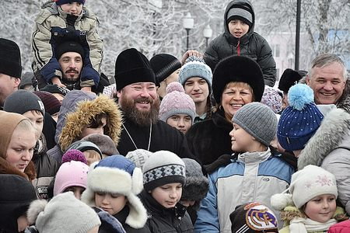
Нравственное здоровье определяется теми моральными принципами, которые являются основой социальной жизни человека, т.е. жизни в определенном человеческом обществе. Отличительными признаками нравственного здоровья человека являются, прежде всего, сознательное отношение к труду, овладение сокровищами культуры, активное неприятие нравов и привычек, противоречащих нормальному образу жизни. Поэтому социальное здоровье считается высшей мерой человеческого здоровья.

Slide 10
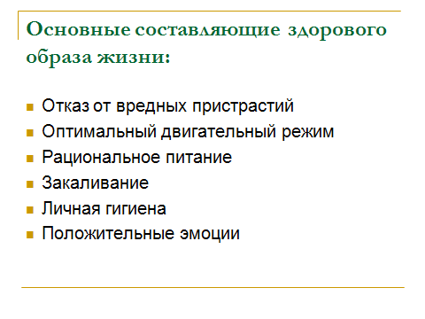

Slide 11

РАЦИОНАЛЬНОЕ ПИТАНИЕ
Будешь правильно питаться –
со здоровьем будешь знаться!

Slide 12

ОПТИМАЛЬНЫЙ ДВИГАТЕЛЬНЫЙ РЕЖИМ
Чтоб сильным и здоровым быть,
в спортивный зал надо ходить!

Slide 13
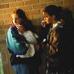

ОТКАЗ ОТ ВРЕДНЫХ ПРИСТРАСТИЙ
Вредные привычки
пусть горят, как спички!

Slide 14

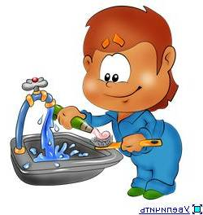
ЛИЧНАЯ ГИГИЕНА
Запомнить нужно навсегда:
залог здоровья – чистота!

Slide 15

ПОЛОЖИТЕЛЬНЫЕ ЭМОЦИИ
Здоровье - царство смеха,
Сам смех – тропа к успеху,
И все нам удается,
когда душа смеется
Больше улыбайтесь,
каждым днем вы наслаждайтесь!

Slide 16
Закон “Об образовании” (ст.18) возлагает всю ответственность за воспитание детей на семью, а все остальные социальные институты (в том числе школьные, дошкольные учреждения) призваны содействовать и дополнять семейную воспитательную деятельность.

Slide 17
Каждый родитель хочет видеть своих детей здоровыми и счастливыми, но не задумывается о том, как сделать, чтобы их дети жили в ладу с собой, с окружающим их миром, с людьми.
Секрет этой гармонии прост — здоровый образ жизни

Slide 18
Здоровый образ жизни — это радость для больших и маленьких, но для его создания необходимо соблюдение нескольких условий:
создание благоприятного морального климата, что проявляется в доброжелательности, готовности простить, понять, стремление прийти на помощь, сделать приятное друг другу, тесная искренняя дружба детей, родителей, педагогов. Общение — великая сила, которая помогает понять ход мыслей ребенка и определить склонность к негативным поступкам, чтобы вовремя предотвратить их,
повышенное внимание к состоянию здоровья детей

Slide 19
Важно, чтобы по мере освоения ЗОЖ у каждого ребенка формировались чувства нежности и любви к самому себе, настроение особой радости от понимания своей уникальности, неповторимости, безграничности своих творческих возможностей, чувство доверия к миру и людям.
Помните:
если ребенка часто подбадривают - он учится уверенности в себе,
если ребенок живет с чувством безопасности - он учится верить,
если ребенку удается достигать желаемого - он учится надежде,
если ребенок живет в атмосфере дружбы и чувствует себя нужным - он учится находить в этом мире любовь.
Основа счастья и духовного здоровья - Вера, Надежда, Любовь.

Slide 20
ДОРОГИЕ МАМЫ И ПАПЫ!
Любите своего ребёнка!
Любите любым: неталантливым, неудачным.
Общаясь с ним, радуйтесь, потому что ребёнок - это праздник, который
пока с Вами!

Slide 21

Будьте здоровы !!!

